Slide 1
JDBC 高级

Slide 2

目
数据库连接池的概念和原理
自定义数据库连接池
开源数据库连接池
DBUtils
自定义DBUtils
Contents

Slide 3
数据库连接池
数据库连接池的概念和原理
1. 数据库连接池
数据库连接池负责分配、管理和释放数据库连接，它允许应用程序重复使用一个现有的数据库连接，而不是再重新建立一个。这项技术能明显提高对数据库操作的性能
连接池
JAVA
DB

Slide 4
目
数据库连接池的概念和原理
自定义数据库连接池
开源数据库连接池
DBUtils
自定义DBUtils
Contents

Slide 5
自定义数据库连接池
DataSource
自定义连接池-初级版本
根据连接池的原理, 使用LinkedList自定义连接池

Slide 6
自定义数据库连接池
DataSource
自定义连接池-进阶版本
在初级版本版本中, 我们定义的方法是getAbc(). 因为是自定义的.如果改用李四的自定义的连接池,李四定义的方法是getCon(), 那么我们的源码就需要修改, 这样不方便维护. 所以sun公司定义了一个接口DataSource,让自定义连接池有了规范
概述: javax.sql.DataSource是Java为数据库连接池提供的公共接口,各个厂商(用户)需要让自己的连接池实现这个接口。这样应用程序可以方便的切换不同厂商的连接池！

Slide 7
自定义数据库连接池
DataSource
进阶版后存在的问题分析
实现DataSource接口后,addBack()又有问题了
解决办法: 能不能不引入新的api,直接调用之前的connection.close(),但是这个close不是关闭,而是归还

Slide 8
自定义数据库连接池
DataSource
自定义连接池-终极版本

Slide 9
目
数据库连接池的概念
自定义数据库连接池
开源数据库连接池
DBUtils
自定义DBUtils
Contents

Slide 10
开源数据库连接池
C3P0连接池
1. C3P0 数据库连接池的使用步骤。【硬编码】
2. C3P0 数据库连接池的使用步骤。【配置文件】

Slide 11
开源数据库连接池
DRUID连接池
1. Druid 数据库连接池的使用步骤。【硬编码】
2. Druid 数据库连接池的使用步骤。【配置文件】

Slide 12
目
数据库连接池的概念
自定义数据库连接池
开源数据库连接池
DBUtils
自定义DBUtils
Contents

Slide 13
DBUtils
DBUtils的介绍
DBUtils概述
DbUtils是Apache组织提供的一个对JDBC进行简单封装的开源工具类库，使用它能够简化JDBC应用程序的开发，同时也不会影响程序的性能
2. DBUtils的常用API介绍
  1. 创建QueryRunner对象的API
  public QueryRunner(DataSource ds) ,提供数据源（连接池），DBUtils底层自动维护连接connection
  2. QueryRunner执行增删改的SQL语句的API
  int update(String sql, Object... params),执行增删改的SQL语句, params参数就是可变参数,参数个数取决于语句中问号的个数
  3. 执行查询的SQL语句的API
  query(String sql, ResultSetHandler<T> rsh, Object... params),其中ResultSetHandler是一个接口,表示结果集处理者

Slide 14
DBUtils
使用DBUtils完成增删改

Slide 15
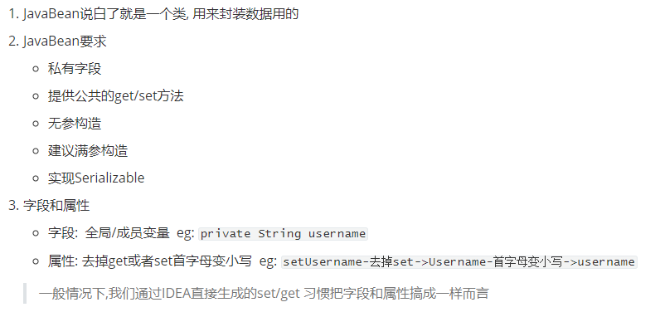
DBUtils
JavaBean

Slide 16
DBUtils
使用DBUtils完成查询

Slide 17
目
数据库连接池的概念
自定义数据库连接池
开源数据库连接池
DBUtils
自定义DBUtils
Contents

Slide 18
自定义DBUtils
元数据
  元数据(MetaData)，即定义数据的数据。打个比方，就好像我们要想搜索一首歌(歌本身是数据)，而我们可以通过歌名，作者，专辑等信息来搜索，那么这些歌名，作者，专辑等等就是这首歌的元数据。因此数据库的元数据就是一些注明数据库信息的数据。
  简单来说: 数据库的元数据就是 数据库、表、列的定义信息。
  分类: 参数元数据,结果集元数据

Slide 19
自定义DBUtils
ParameterMetaData
  1.概述
  ParameterMetaData是由preparedStatement对象通过getParameterMetaData方法获取而来，
  ParameterMetaData可用于获取有关PreparedStatement对象和其预编译sql语句 中的一些信息.
  eg:参数个数,获取指定位置占位符的SQL类型
  2.ParameterMetaData相关的API
  - int getParameterCount(); 获得参数个数
  - int getParameterType(int param) 获取指定参数的SQL类型。 (注:MySQL不支持获取参数类型)

Slide 20
自定义DBUtils
ResultSetMetaData
  1.概述
  ResultSetMetaData是由ResultSet对象通过getMetaData方法获取而来，ResultSetMetaData可用于获取
  有关ResultSet对象中列的类型和属性的信息。
  2.ResultSetMetaData相关的API
  - getColumnCount(); 获取结果集中列项目的个数
  - getColumnName(int column); 获得数据指定列的列名
  - getColumnTypeName();获取指定列的SQL类型
  - getColumnClassName();获取指定列SQL类型对应于Java的类型

Slide 21
自定义DBUtils
自定义DBUtils增删改
  需求： 模仿DBUtils, 完成增删改的功能

